Slide 1

Informe de Gestión Año 2020
Centro de Servicios Judiciales de los Juzgados Penales de Manizales

Slide 2




CENTRO DE SERVICIOS JUDICIALES DE LOS JUZGADOS PENALES DE MANIZALES
RESEÑA HISTORICA
2004
Acuerdo 2765
2004
Acuerdo 2794
2012
Acuerdo 9584
Creación del Centro de Servicios Judiciales de los Juzgados Penales y del cargo de Juez Coordinador, para atender el Sistema Penal Oral Acusatorio, que daba inicio a partir del 1º de enero de 2005.
Traslado de los cargos de escribiente y citador de los Juzgados Penales Municipales al Centro de Servicios Judiciales. Mediante acuerdo 2770 del 2004 se dispuso el traslado de los cargos de escribiente y citador de los Juzgados 1°,2°,3°,5°,6°,7° Penales del Circuito a dicho Centro
Creación del cargo de profesional universitario grado 16 con funciones de Coordinador y perfil de Ingeniero Industrial o Administrador de Empresas.

Slide 3
FINALIDAD DEL CSJPM Y COBERTURA DE ATENCIÓN
Centro de Servicios de los Juzgados Penales de Manizales
4 Despachos Sala Penal del Tribunal Superior de Caldas
7 Juzgados Penales del Circuito
8 Juzgados Penales Municipales de Control de Garantías
1 Juzgado Penal del Circuito Especializado
3 Juzgado Penales Municipales con Función de Conocimiento
Usuarios de los Servicios de Administración de Justicia
El Centro de Servicios Judiciales para los Juzgados Penales de Manizales brinda soporte administrativo, operativo y técnico a los 19 penales de Manizales, adscritos al Sistema Penal Oral Acusatorio, que empezó a regir en Manizales a partir del 1 de enero de 2005, distribuidos así: once (11) juzgados penales municipales (8 de control de garantías y tres de conocimiento) y siete juzgados penales del circuito y uno penal del circuito especializado.
Adicionalmente, el centro de servicios judiciales realiza el reparto a los despachos de la Sala Penal del Tribunal Superior de Caldas.
Fiscalía
Defensoría del Pueblo
Ministerio Publico, Procuraduría y Personería Municipal
Policía Nacional
INPEC
Comunidad en General.

Slide 4

DIRECCIONAMIENTO ESTRATEGICO
LA GESTIÓN DE LA COORDINACIÓN DEL CENTRO DE SERVICIOS SE BASA EN LOS SIGUIENTES ENFOQUES:
Direccionamiento
Estratégico
Estandarización
Y
Medición
Administración
De Personal
Modernización

Slide 5
AREAS FUNCIONALES DEL CENTRO DE
SERVICIOS JUDICIALES DE LOS JUZGADO PENALES
Conforme a las necesidades identificadas, actualmente, el CSJPM realiza su gestión a través de las siguientes áreas funcionales:
Coordinación y Direccionamiento Estratégico del CSJPM
Insumos e Inventario
Reparto de Procesos
Gestión de Servicios CSJPM
Desarrollo y Soporte Tecnológico
Acciones Constitucionales de Habeas Corpus
Programación de Audiencias.
Gestión de Depósitos Judiciales
Envío de Procesos a los Juzgados de Ejecución de Penas
Archivo de Procesos
Escritos de Acusación Procesos Penales
Audiencias de Control de Garantías
Atención al Usuario
Talento Humano
Notificaciones y Citaduría
Administración Salas de Audiencias.
Administración de Archivo Tecnologico
Gestión de Seguimiento y control del reparto
Conexión Virtual de Audiencias
Sistema Integrado de Gestión de la Calidad SIGCMA.

Slide 6


Coordinación y Direccionamiento
Estratégico del CSJPM

Slide 7

Administración de Talento Humano
Las responsabilidades del profesional a cargo de la Coordinación del CSCPM con el personal a su cargo son las siguientes:
- Conformar grupos de trabajo en cada una de las áreas funcionales, teniendo en cuenta su nivel de competencia, formación y experiencia en las áreas del Centro de Servicios Judiciales de los Juzgados Penales.
- Realizar la selección de personal en provisionalidad, verificar el cumplimiento de requisitos, custodiar sus hojas de vida y realizar los nombramientos.
- Realizar la rotación del personal adscrito al centro de servicios.
- Capacitar el personal nuevo o al que se le asigne una nueva función en acompañamiento de los empleados del Centro de Servicios con experiencia.
- Crear, fortalecer y desarrollar comportamientos saludables que estimulen un buen ambiente laboral.
- Calificación y seguimiento de la planta de personal adscrita al Centro de Servicios Judiciales de los Juzgados Penales.

Slide 8
Administración de Talento Humano
La administración de talento humano del Centro de Servicios demanda buena parte de la atención del Coordinador, en su condición de superior funcional del mismo, debido a que es su responsabilidad la administración de las hojas de vida de los empleados, realizar los distintos actos administrativos de novedades de personal y calificación de servicios, inducción y capacitación con ocasión de rotación de personal entre las distintas áreas funcionales y atención de medidas de salud ocupacional acorde a los directrices del COPAST y de la ARL, etc.
Durante el periodo comprendido entre el 01 de enero de 2016 hasta el 30 de junio de 2021, el Coordinador, con el soporte jurídico del oficial mayor ha expedido lo siguiente cantidad de actos administrativos relacionadas con novedades del personal a cargo:
Actos administrativos y circulares
Año | 2017 | 2018 | 2019 | 2020 | Total
Resoluciones | 297 | 298 | 278 | 169 | 1188
Circulares | 66 | 46 | 51 | 59 | 266
Calificación de Empleados en Carrera
Año | 2017 | 2018 | 2019 | 2020 | Total
Calificaciones | 23 | 22 | 23 | 22 | 90

Slide 9
Sistema Integrado de Gestión de la Calidad SIGCMA
El Centro de Servicios Judiciales para los Juzgados penales de Manizales, inicio el proceso de documentación e implementación de un sistema de gestión de la calidad con base en las normas ISO NTC9001-2015, NTC 6256-2018, apuntándole a una futura certificación, para lo cual el coordinador viene adelantando las acciones que le permitan implementar dicho sistema acorde a los pilares y principios impuestos por el Concejo Superior de la Judicatura y la alta dirección del Concejo Seccional de la Judicatura de Caldas, a partir del PLAN SECTORIAL DE DESARROLLO RAMA JUDICIAL 2019 - 2022 "JUSTICIA MODERNA CON TRANSPARENCIA Y EQUIDAD".
Este es el trabajo que se ha adelantado hasta la fecha y que se encuentra en etapa de aprobación:
Mapa de Procesos.
Redefinición de Misión y Visión del Centro de Servicios Judiciales.
Establecimiento de Política y Objetivos de Calidad.
Análisis del Contexto.
Identificación de los riesgos.
Caracterización de Procesos y Procedimientos

Slide 10
Direccionamiento Estratégico
Brindar, garantizar y satisfacer la atención de los usuarios de la administración de Justicia y partes interesadas en los trámites que se derivan del soporte administrativo a los Juzgados adscritos al Sistema Penal Acusatorio de Manizales, a partir de la prestación de un servicio ágil, moderno, eficiente, eficaz, oportuno, transparente e imparcial, mediante la aplicación de los principios de administración de justicia y aplicación de mecanismos alternativos y respeto de los derechos de los ciudadanos, que contribuya en la resolución oportuna de los conflictos de los usuarios de justicia, aprovechando las competencias de los servidores judiciales, la estandarización de servicios y procesos, las nuevas tecnologías de la información y el mejoramiento continuo del sistema de gestión de calidad.
MISIÓN

Slide 11
Direccionamiento Estratégico
Ser modelo a nivel nacional en la especialidad del área penal, reconocida por su innovación en el uso de las Tics y su alto nivel eficiencia y eficacia en la administración de justicia. Ofreciendo un servicio de calidad en el trámite de solicitudes y peticiones de los usuarios internos y externos de la Rama Judicial, que aporte seguridad, confianza y satisfacción en el servicio y comprometido con una Justicia de Calidad y mejora continua.
VISIÓN

Slide 12
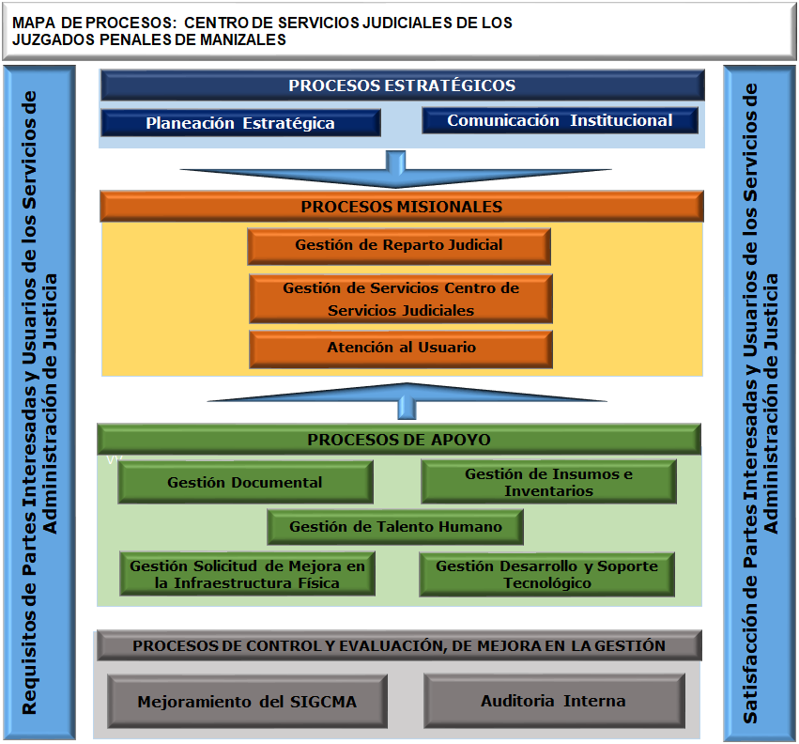
Mapa de Procesos

Slide 13
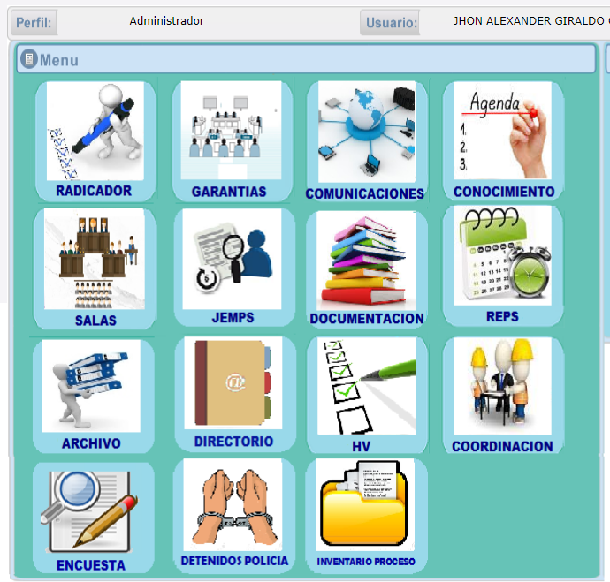


Desarrollo y Soporte Tecnológico
Apoyo Sala Penal del Tribunal Superior de Manizales
Implementación Modulo Programación de Audiencias y Agenda Virtual.
Implementación y Rediseño del modulo de radicación de memoriales y seguimiento a las respuestas.
Mejoras Aplicativo CS PENALES
Diseño de procedimiento y modulo para el envío de procesos a los Juzgados de Ejecución de Penas y Medidas de Seguridad.
Ajuste al modulo de archivo de procesos.
Creación de modulo de consulta de personas detenidas en las estaciones de policía.
Apoyo al Centro de Servicios Administrativo de los Juzgados Penales de Adolescentes
Implementación Modulo Programación de Audiencias y Agenda Virtual.
Implementación y Rediseño del modulo de radicación de memoriales y seguimiento a las respuestas.

Slide 14
Insumos e Inventario
Uno de los indicadores mas significativos del cambio de modelo gerencial del Centro de Servicios Judiciales, de la modernización tecnológica y la implementación de protocolos operativos, ha sido la disminución del consumo de papelería e insumos para impresora. Todo esto gracias a la implementación del sistema de información CS PENALES, que consolida la información y reduce la incertidumbre de manejar la información en libros radiadores o documentos impresos, para el seguimiento y control de la prestación del servicio.
En la tabla a continuación se evidencia la forma en que se redujo en consumo de papelería y de insumos de computo, tras la implementación del sistema de información CSPENALES:
ELEMENTO | 2016 | 2017 | 2018 | 2019
Papelería
Resmas Papel Bond | 185 | 155 | 113 | 120
Variación: |  | -16% | -27% | 6%
Insumos de Impresora
Toner Impresora Lexmark E360dn | N.R. | 4 | 3 | 2
Toner Impresora OKI 5501 | N.R. | 1 | 1 | 2
Toner Okidata ES5112 | N.R. | 4 | 8 | 3
Toner Okidata b 431 dn | N.R. | 5 | 2 | 1
Toner HP Ref. Q7551a | N.R. | 2 | 0 | 2
Total |  | 16 | 14 | 10
Variación |  |  | -13% | -43%

Slide 15
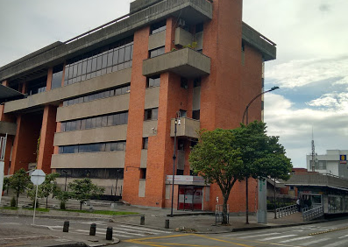
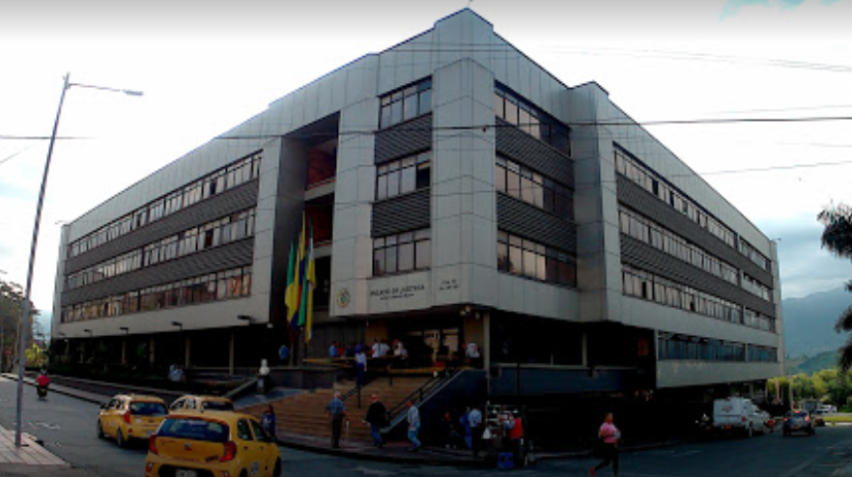
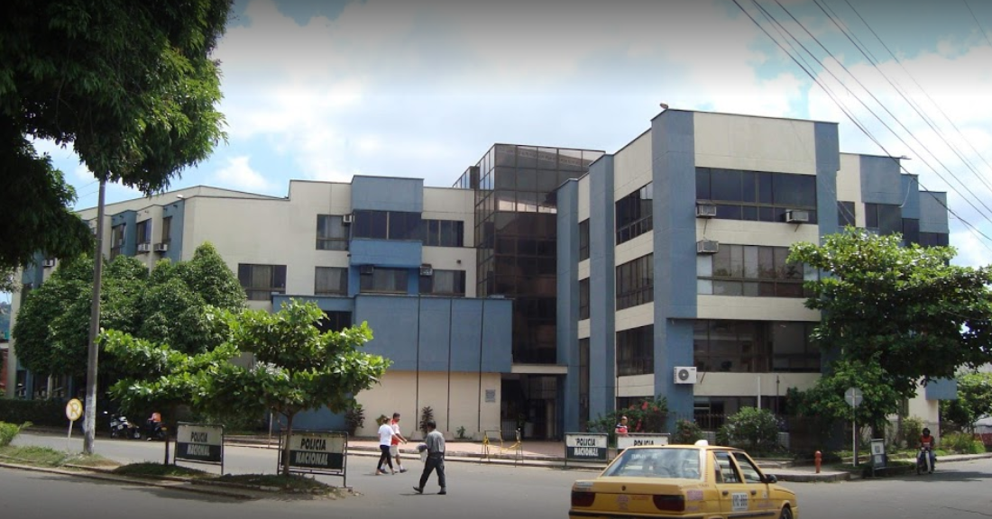
COORDINACIÓN CENTRO DE SERVICIOS JUDICIALES
Desde los Consejos Seccionales de Pereira, Armenia y Florencia, comisionaron a los coordinadores y algunos empleados de los Centros de Servicios de estas seccionales, para que estos observaran la operación de los procedimientos y las herramientas tecnológicas establecidas para dar apoyo administrativo a los Juzgados adscritos a este Centro de Servicios.
Esta visita genero gran impacto en estas entidades y les fueron entregados los protocolos operativos y las herramientas tecnológicas que se diseñaron en esta seccional, para adecuarlas e implementarlas en sus respectivas seccionales.
Implementación aplicativo CS-Penales en Otras Ciudades del País
Centro de Servicios Judiciales de los Juzgados penales de Pereira.
Centro de Servicios Judiciales de los Juzgados Penales de Armenia.
Centro de Servicios Judiciales de los Juzgados Penales de Florencia – Caquetá

Slide 16





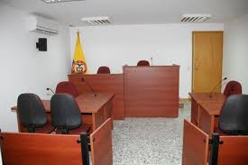
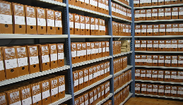


Actualización Protocolos Operativos
Documento mediante el cual se consignan las normas y procedimientos del funcionamiento entre el centro de servicios, los despachos judiciales y los usuarios externos, construidos conjuntamente con los jueces y aprobados e implementados por el Comité Coordinador mediante el respectivo acto administrativo.
 |  | Protocolo de Reparto de Procesos V. 1.03. |  |  |  | Protocolo de Archivo Tecnológico V. 1.01
 |  | Protocolo de Comunicaciones y Notificaciones V. 1.02 |  |  |  | Protocolo para el Manejo y Control de los Depósitos Judiciales V.1.01
 |  | Protocolo de Administración Salas de Audiencia V 1.01 |  |  |  | Protocolo de Archivo de Procesos Versión 1.01
 |  | Protocolo de Elaboración Planillas Notificación Audiencias V.1.01 |  |  |  | Protocolo de Envío de Procesos a los Juzgados de Ejecución de Penas y Medidas de Seguridad V. 1.01

Slide 17
Atención al Usuario
El coordinador del Centro de Servicios y el Juez Coordinador, son los responsables de todas las comunicaciones y respuestas que se entregan a los usuarios de los servicios de administración de justicia.
Es responsabilidad de la coordinación del centro de servicios, dar respuestas a los usuarios de los procesos de los juzgados extintos, cuyos procesos no fueron trasladados a los juzgados que se encuentran vigentes. Aquellas solicitudes donde la responsabilidad de dar respuesta es de uno de los Despachos Judiciales vigentes, el coordinador del CSJPM debe dar traslado a la autoridad competente.
A continuación, se encuentra la información de diferentes respuestas a peticiones y respuestas a vinculaciones de tutela, en los cuales fue vinculado el centro de servicios judiciales:
Respuestas a tutelas y Derechos de Petición:
Año | 2017 | 2018 | 2019 | 2020 | 2021 | Total
Res | 81 | 74 | 83 | 77 | 22 | 337
Otros Oficios donde se da respuesta al usuario o se da traslado de un derecho de petición:
Año | 2017 | 2018 | 2019 | 2020 | 2021 | Total
Oficios | 1149 | 1182 | 1238 | 387 | 269 | 4225

Slide 18






Otras Gestiones de la Coordinación del Centro de Servicios Judiciales de los Juzgados Penales de Manizales
Tertulias Relacionadas con el Manejo de Acciones Constitucionales de Tutela:
A través de la gestión del Juez Coordinador del Centro de Servicios Judiciales del área penal, se logró establecer convenio con la Dirección Territorial de Salud, SURA EPS, SALUD TOTAL EPAS y MEDIMAS EPS, donde se realizaron conversatorios donde fueron invitados médicos de diferentes especialidades y especialistas en temas relacionados con acciones constitucionales de tutela, para abordar las diferentes situaciones que deben enfrentar los Despachos Judiciales y las entidades accionadas, por los derechos invocados por la parte accionante.
A estos conversatorios fueron convocados todos los Despachos Judiciales del Circuito de Manizales, Consejo Seccional, representantes de las Entidades Promotoras de Salud, Instituciones Prestadoras de Salud, Defensoría del Pueblo y Personería Municipal.
Este trabajo logro estrechar la relación entre el Consejo Seccional de la Judicatura de Caldas, Despachos Judiciales y las Entidades Prestadoras de Salud, dado que se lograron acuerdos donde los Despachos Judiciales que participaron en el evento, dado que desde los despachos judiciales podían abordar a algún profesional en el tema de salud, que los orientara acerca de la priorización que se le debía dar a un servicio y si el usuario realmente había realizado las gestiones con la EPS, siguiendo el conducto regular.
1. El derecho a la salud.
2. Prestaciones Económicas.
3. Afiliaciones
4. Copagos, cuotas moderadoras y cuotas de recuperación
5. Generalidades del Sistema de Riesgos de Riesgos Laborales
6. herramientas cerebrales para ser más felices, eficientes y sanos en la gestión de las acciones de tutelas y en la vida.

Slide 19

CENTRO DE SERVICIOS JUDICIALES DE LOS
JUZGADOS PENALES DE MANIZALES
ÁREAS DE GESTIÓN

Slide 20
CENTRO DE SERVICIOS JUDICIALES DE LOS
JUZGADOS PENALES DE MANIZALES
Reparto de Procesos
Responsabilidades del Coordinador
Monitorear el Reparto
Desactivación de Despachos Judiciales
Registrar Novedades de Reparto
Director del Reparto
Presentar Informes Estadísticos

Slide 21

CENTRO DE SERVICIOS JUDICIALES DE LOS
JUZGADOS PENALES DE MANIZALES
Reparto de Solicitudes de
Audiencias Para los Juzgados Penales Municipales con Función de Control de Garantías

Slide 22
Reparto de Solicitudes de Audiencias Para los Juzgados Penales Municipales con Función de Control de Garantías
La gráfica enseña la evolución del reparto de las audiencias de control de garantías desde el año 2015 hasta el primer semestre de 2021. Del año 2015 al 2017 el número de audiencias presenta un incremento importante, durante los años 2017 a 2019 el número de audiencias se estabiliza y durante los años 2020 el número de audiencias decrece considerablemente, debido a las restricciones de movilidad por la emergencia sanitaria del COVID 19.
Periodo | Audiencias | Variación x Año | Promedio Diario | Solicitudes | Variación x Año | Promedio Diario
2013 | 3364 |  | 14 | 4931 |  | 21
2014 | 3410 | 1.37% | 14 | 5047 | 2.35% | 21
2015 | 3297 | -3.31% | 14 | 4817 | -4.56% | 20
2016 | 3917 | 18.80% | 16 | 5470 | 13.56% | 23
2017 | 4567 | 16.59% | 19 | 6481 | 18.48% | 27
2018 | 4526 | -0.90% | 19 | 6580 | 1.53% | 27
2019 | 4464 | -1.37% | 18 | 6386 | -2.95% | 27
2020 | 2811 | -37.03% | 12 | 3642 | -42.62% | 15

Slide 23
Distribución de Audiencias Juzgados Penales Municipales de Control de Garantías 2020
El gráfico anterior demuestra el equilibrio en el reparto de las audiencias de control de garantías, cada uno de los despachos judiciales atendió entre el 12% y el 14% del total de las audiencias. Este indicador se ha mejorado desde el año 2017 gracias al establecimiento del protocolo de reparto de procesos y al seguimiento periódico del reparto.

Slide 24

CENTRO DE SERVICIOS JUDICIALES DE LOS
JUZGADOS PENALES DE MANIZALES
Reparto de Procesos Penales para los Juzgados Penales de Manizales

Slide 25
Reparto de Procesos Penales Todos los Despachos Desde el año 2015 hasta el 2020
Procesos repartidos anualmente desde el año 2015 hasta el año 2020.
Variación en la cantidad de procesos:
Variación 2015 al 2016 = 4%
Variación 2016 al 2017 = 8%
Variación 2017 al 2018 = -12%
Variación 2018 al 2019 = -3%
Variación 2019 al 2020 = -30%
El número de procesos que se repartieron desde el año 2015 hasta el año 2019 fue muy estable, con un promedio de 10 procesos diarios, solo en el año 2017 se presentó un pequeño incremento que sube el reparto a 11 procesos diarios. Durante el año 2020 el número de procesos que se reparten decrece considerablemente, debido a las restricciones de movilidad por la emergencia sanitaria del COVID 19.
Categoría del Despacho | 2015 | 2016 | %^ | 2017 | %^ | 2018 | %^ | 2019 | %^ | 2020 | %^
Juzgados Penales Mples. Conocimiento | 545 | 691 | 27% | 746 | 8% | 616 | -17% | 586 | -5% | 269 | -54%
Juzgados Penales del Circuito | 970 | 979 | 1% | 1169 | 19% | 969 | -17% | 991 | 2% | 785 | -21%
Juzgado Penal del Circuito Especializado | 166 | 173 | 4% | 222 | 28% | 178 | -20% | 179 | 1% | 135 | -25%
Tribunales Sala Penal | 542 | 551 | 2% | 443 | -20% | 511 | 15% | 471 | -8% | 362 | -23%
Total | 2223 | 2394 | 4% | 2580 | 8% | 2274 | -12% | 2227 | -3% | 1551 | -30%
Promedio Diario | 10 | 10 |  | 11 |  | 10 |  | 10 |  | 6

Slide 26
Reparto de Procesos Juzgados Penales Municipales con Función de Conocimiento y Depuración Desde el año 2015 hasta el 2020
El promedio diario de procesos que se reparten entre los Juzgados Penales Municipales con Función de Conocimiento de Manizales, era de tres (3) hasta el año 2019, para el año 2020 este se reduce a un proceso diario por despacho judicial.
Variación en la cantidad de procesos:
Variación 2015 al 2016 = 27%
Variación 2016 al 2017 = 8%
Variación 2017 al 2018 = -22%
Variación 2018 al 2019 = -5%
Variación 2019 al 2020 = -54%
Despacho | 2015 | 2016 | 2017 | 2018 | 2019 | 2020
Juzgado 1 Penal Municipal con Función de Conocimiento | 169 | 228 | 239 | 206 | 198 | 90
Juzgado 2 Penal Municipal con Función de Conocimiento | 182 | 221 | 233 | 203 | 194 | 91
Juzgado 3 Penal Municipal con Función de Conocimiento | 175 | 230 | 236 | 207 | 194 | 88
Retiro |  | 5 | 20 | 4 | 6 | 4
Rechazo | 19 | 7 | 17 | 7 | 6 | 9
Total Procesos | 526 | 679 | 708 | 616 | 586 | 269
Variación |  | 27% | 8% | -22% | -5% | -54%
Novedades de Reparto | 19 | 12 | 37 | 11 | 12 | 13
Promedio diario | 2 | 3 | 3 | 3 | 3 | 1

Slide 27
Reparto de Procesos Juzgados Penales Municipales con Función de Conocimiento y Depuración Durante el año 2020
El Reparto de Procesos de los Juzgados Penales Municipales con Función de Conocimiento de Manizales durante el año 2020, se encuentra equilibrado por cada grupo de reparto y en el total general por despacho de procesos ingresados.
Descripción | Juzg. 1 Penal Mpal | Juzg. 2 Penal Mpal | Juzg. 3 Penal Mpal | Total por Grupo | %
Audiencia De Acusación Con Preso | 2 | 3 | 2 | 7 | 2.60%
Audiencia De Acusación Sin Preso | 6 | 7 | 5 | 18 | 6.69%
Allanamiento A La Imputación Con Preso | 2 | 1 |  | 3 | 1.12%
Allanamiento A La Imputación Sin Preso | 2 | 2 | 2 | 6 | 2.23%
Preclusión Con Preso |  |  |  | 0 | 0.00%
Preclusión Sin Preso | 4 | 3 | 5 | 12 | 4.46%
Preacuerdos Con Preso | 1 |  |  | 1 | 0.37%
Preacuerdos Sin Preso |  |  |  | 0 | 0.00%
Procedimiento Especial Abreviado Con Preso | 25 | 26 | 25 | 76 | 28.25%
Procedimiento Especial Abreviado Sin Preso | 48 | 49 | 49 | 146 | 54.28%
Total General por Despacho | 90 | 91 | 88 | 269 | 100,00%

Slide 28
Juzgados Penales del Circuito Reparto de Procesos Año 2015 hasta el 2020
El promedio semanal de procesos que ingresaron por reparto a los siete Juzgados Penales del Circuito de Manizales durante los últimos cinco (5) años ha estado entre 4 y 5, para el año 2020 el promedio semanal de proceso se reduce a 3, esto representa una variación negativa del -20%.
Despacho | 2015 | 2016 | 2017 | 2018 | 2019 | 2020
Juzgado 1 | 133 | 51 | 160 | 141 | 148 | 107
Juzgado 2 | 132 | 154 | 163 | 137 | 141 | 118
Juzgado 3 | 130 | 156 | 166 | 135 | 142 | 109
Juzgado 4 | 133 | 154 | 157 | 138 | 145 | 120
Juzgado 5 | 139 | 148 | 160 | 133 | 137 | 109
Juzgado 6 | 138 | 142 | 162 | 135 | 140 | 111
Juzgado 7 | 128 | 158 | 166 | 137 | 138 | 114
Retiro | 0 | 0 | 6 | 4 | 6 | 0
Rechazo | 37 | 16 | 29 | 36 | 56 | 33
Total Procesos | 933 | 963 | 1134 | 956 | 991 | 788
Variación |  | 3% | 18% | -16% | 4% | -20%
Novedades de Reparto | 37 | 16 | 35 | 40 | 62 | 33
Promedio Semanal | 4 | 4 | 5 | 4 | 4 | 3

Slide 29
Reparto de Procesos Juzgados Penales del Circuito 2020
Descripción | Juzg. 1 Penal Cto. | Juzg. 2 Penal Cto. | Juzg. 3 Penal Cto. | Juzg. 4 Penal Cto. | Juzg. 5 Penal Cto. | Juzg. 6 Penal Cto. | Juzg. 7 Penal Cto. | Total | %
Acusación Con Preso Excepto Porte Ilegal De Armas | 9 | 10 | 10 | 15 | 10 | 10 | 10 | 74 | 9.39%
Acusación Sin Preso, Excepto Porte Ilegal De Armas | 45 | 44 | 44 | 44 | 43 | 44 | 44 | 308 | 39.09%
Allanamiento A La Imputación Con Preso | 3 | 3 | 4 | 3 | 3 | 3 | 4 | 23 | 2.92%
Allanamiento A La Imputación Sin Preso | 2 | 3 | 3 | 3 | 4 | 3 | 3 | 21 | 2.66%
Autos Con Preso | 10 | 20 | 13 | 13 | 10 | 14 | 16 | 96 | 12.18%
Autos Sin Preso | 7 | 9 | 7 | 8 | 8 | 8 | 8 | 55 | 6.98%
Acusación Con Preso Por Porte Ilegal De Armas | 4 | 4 | 5 | 5 | 3 | 5 | 4 | 30 | 3.81%
Acusación Sin Preso, Porte Ilegal De Armas | 6 | 6 | 6 | 7 | 6 | 6 | 6 | 43 | 5.46%
Preclusión Con Preso | 1 | 1 | 0 | 1 | 1 | 0 | 1 | 5 | 0.63%
Preclusión Sin Preso | 13 | 12 | 12 | 12 | 13 | 12 | 12 | 86 | 10.91%
Preacuerdos Con Preso | 4 | 4 | 3 | 4 | 4 | 3 | 4 | 26 | 3.30%
Preacuerdos Sin Preso | 1 | 1 | 0 | 1 | 0 | 0 | 0 | 3 | 0.38%
Asuntos Complejos | 1 | 1 | 1 | 2 | 2 | 1 | 1 | 9 | 1.14%
Impedimento, Colisiones, Cambios Radicación, Acción | 0 | 0 | 0 | 1 | 1 | 0 | 0 | 2 | 0.25%
Proceso Abreviado Sin Preso | 1 |  | 1 | 1 | 1 | 2 | 1 | 7 | 0.89%
Total | 107 | 118 | 109 | 120 | 109 | 111 | 114 | 788 | 100%
El Reparto de Procesos de los Juzgados Penales del Circuito de Manizales, se encuentra equilibrado por cada grupo de reparto en un margen de 3 o menor de 3 y en el total general de procesos ingresados.
En el grupo de acusación con preso excepto porte ilegal de armas se presento una desviación durante el mes de diciembre de 2020, la cual afecto al Juzgado 4 Penal del Circuito de Manizales; esta situación obliga que para el año 2021 este juzgado, tenga un valor puerta inferior a 5 en este grupo de reparto, para equilibrar la carga con los otros despachos judiciales.

Slide 30
Juzgado Penal del Circuito Especializado Reparto de Procesos
La cantidad de procesos asignados por reparto al Juzgado Penal del Circuito Especializado de Manizales, se viene reduciendo desde el año 2017.
Este se ve afectado ante todo por los procesos de Ley 600, de los cuales durante los dos últimos años la cantidad se redujo radicalmente:
Variación en la cantidad de procesos:
Variación 2015 al 2016 = -2%
Variación 2016 al 2017 = 35%
Variación 2017 al 2018 = -18%
Variación 2018 al 2019 = -7%
Variación 2019 al 2020 = -19%
Procesos | 2015 | 2016 | 2017 | 2018 | 2019 | 2020
Ley 906 | 83 | 77 | 127 | 135 | 162 | 135
Variación |  | -7% | 65% | 6% | 20% | -17%
Ley 600 | 82 | 84 | 90 | 43 | 4 | 0
Variación |  | 2% | 7% | -52% | -91% | -100%
Total Procesos | 165 | 161 | 217 | 178 | 166 | 135
Variación |  | -2% | 35% | -18% | -7% | -19%
Retiro | 0 | 0 | 0 | 9 | 0 | 0
Rechazo | 1 | 12 | 4 | 9 | 22 | 6
Novedades de Reparto | 1 | 12 | 4 | 18 | 22 | 6
Promedio semanal | 3 | 4 | 5 | 4 | 3 | 3

Slide 31
Reparto de Procesos despachos de la Sala Penal del Tribunal Superior de Manizales
El número de procesos que le correspondieron por reparto a los despachos de los cuatro (4) Magistrados de la Sala Penal del Tribunal Superior de Manizales, se redujo radicalmente durante el año 2020, una de las causas de esta situación han sido las restricciones generadas por la situación de emergencia sanitaria por el COVID – 19.
Variación en la cantidad de procesos:
Variación 2015 al 2016 = 1,66%
Variación 2016 al 2017 = -19,60%
Variación 2017 al 2018 = 15,35%
Variación 2018 al 2019 = -7,83%
Variación 2019 al 2020 = -23,14%
Despacho | 2015 | 2016 | 2017 | 2018 | 2019 | 2020
Mag. Cesar Augusto Castillo T. | 139 | 134 | 115 | 131 | 116 | 90
Mag. Gloria Ligia Castaño D. | 135 | 140 | 123 | 131 | 122 | 91
Mag. Dennys Marina Garzón O. | 138 | 134 | 120 | 122 | 112 | 91
Mag. Antonio M Toro Ruiz | 130 | 143 | 85 | 127 | 121 | 90
Retiro | 0 | 0 | 0 | 2 | 0 | 0
Rechazo | 3 | 6 | 12 | 7 | 3 | 9
Total | 542 | 551 | 443 | 511 | 471 | 362
Novedades de Reparto | 3 | 6 | 12 | 9 | 3 | 9
Variación |  | 1.66% | -19.60% | 15.35% | -7.83% | -23.14%
Promedio Diario | 2 | 2 | 2 | 2 | 2 | 1

Slide 32
Sala Penal del Tribunal Superior de Manizales Reparto de Procesos Penales
Despacho | Número | Promedio semanal
Mag. Cesar Augusto Castillo T. | 90 | 2
Mag. Gloria Ligia Castaño D. | 91 | 2
Mag. Dennys Marina Garzón O. | 91 | 2
Mag. Antonio M Toro Ruiz | 90 | 2
El Reparto de Procesos para los Despachos de la Sala Penal del Tribunal Superior de Manizales, se encuentra equilibrado por cada grupo de reparto y en el total general de procesos ingresados.

Slide 33
Reparto de Procesos despachos de la Sala Penal del Tribunal Superior de Manizales
Descripción | Mag Cesar Augusto Castillo Taborda | Mag Gloria Ligia Castaño Duque | Mag Dennys Marina Garzón Orduña | Mag Antonio M Toro Ruiz | Total Por Grupos | %
Sentencias Anticipadas | 12 | 12 | 12 | 12 | 48 | 13.26%
Sentencias Ordinarias | 34 | 35 | 37 | 36 | 142 | 39.23%
Autos Interlocutorios | 25 | 25 | 25 | 25 | 100 | 27.62%
Colisiones, Impedimentos Y Otros | 7 | 6 | 8 | 8 | 29 | 8.01%
Preclusiones Sin Preso (Rebelión) |  | 1 |  |  | 1 | 0.28%
Procesos En Apelación JEPM | 8 | 8 | 7 | 7 | 30 | 8.29%
Acciones De Revisión | 1 | 2 | 1 | 1 | 5 | 1.38%
Despachos Comisorios | 1 | 1 |  |  | 2 | 0.55%
Recurso De Queja | 1 | 1 | 1 | 1 | 4 | 1.10%
Escrito Acusación Sin Detenido | 1 |  |  |  | 1 | 0.28%
Total | 90 | 91 | 91 | 90 | 362 | 100.00%
El Reparto de Procesos de los Despachos de la Sala Penal del Tribunal Superior de Manizales, se encuentra equilibrado por cada grupo de reparto en un margen de 3 o menor de 3.

Slide 34

CENTRO DE SERVICIOS JUDICIALES DE LOS JUZGADOS PENALES DE MANIZALES
REPARTO DE ACCIONES
CONSTITUCIONALES DE TUTELA

Slide 35
Reparto de Acciones Constitucionales Tutelas Años 2016 - 2020
Tutelas 1a Instancia
Despachos | 2016 | 2017 | Variación | 2018 | Variación | 2019 | Variación | 2020 | Variación
Juzgados Penales Municipales | 2983 | 3262 | 9% | 2376 | -27% | 2,500 | 5% | 1,618 | -35%
Juzgados Penales del Circuito | 758 | 860 | 13% | 942 | 10% | 916 | -3% | 1,103 | 20%
Despachos Sala Penal | 140 | 208 | 49% | 182 | -13% | 169 | -7% | 295 | 75%
Total 1a Instancia | 3881 | 4330 | 12% | 3500 | -19% | 3,585 | 2% | 3,016 | -16%
Tutelas 2a Instancia
Despachos | 2016 | 2017 | Variación | 2018 | Variación | 2019 | Variación | 2020 | Variación
Juzgados Penales del Circuito | 678 | 820 | 21% | 636 | -22% | 717 | 13% | 448 | -38%
Despachos Sala Penal | 504 | 577 | 14% | 639 | 11% | 614 | -4% | 625 | 2%
Total 2a Instancia | 1182 | 1397 | 18% | 1275 | -9% | 1,331 | 4% | 1,073 | -28%
Incidentes de Desacato
Despachos | 2016 | 2017 | Variación | 2018 | Variación | 2019 | Variación | 2020 | Variación
Juzgados Penales Municipales | 911 | 1209 | 33% | 1130 | -7% | 1027 | -9% | 638 | -38%
Juzgados Penales del Circuito | 229 | 245 | 7% | 236 | -4% | 323 | 37% | 206 | -36%
Despachos Sala Penal | 221 | 238 | 8% | 218 | -8% | 213 | -2% | 154 | -28%
Total Incidentes | 1361 | 1692 | 24% | 1584 | -6% | 1563 | -81% | 998 | -36%
El número de tutelas en primera instancia se redujeron para los despachos judiciales categoría municipal y se incrementaron para los despachos categoría circuito Sala Penal. Las tutelas en segunda instancia presentan una variación negativa para los despachos judiciales categoría circuito y para los despachos de la Sala Penal se presenta un pequeño incremento. Los incidentes de desacato se redujeron para las tres categorías.

Slide 36
Reparto de Acciones Constitucionales Tutelas Juzgados Penales Municipales
 | Primera Instancia |  |  |  |  |  |  |  | Incidentes Desacato
Despacho | 2017 | Promedio Semanal | 2018 | Promedio Semanal | 2019 | Promedio Semanal | 2020 | Promedio Semanal | 2017 | Promedio Semanal | 2018 | Promedio Semanal | 2019 | Promedio Semanal | 2020 | Promedio Semanal
Juzg. Garantías 1 | 291 | 6 | 218 | 5 | 230 | 5 | 133 | 3 | 104 | 2 | 104 | 1 | 63 | 1 | 56 | 1
Juzg. Garantías 2 | 302 | 6 | 210 | 4 | 214 | 4 | 135 | 3 | 109 | 2 | 109 | 1 | 87 | 1 | 38 | 1
Juzg. Garantías 3 | 319 | 7 | 187 | 4 | 233 | 5 | 135 | 3 | 162 | 3 | 162 | 3 | 111 | 1 | 60 | 1
Juzg. Garantías 4 | 292 | 6 | 236 | 5 | 218 | 5 | 133 | 3 | 126 | 3 | 126 | 2 | 124 | 1 | 56 | 1
Juzg. Garantías 5 | 304 | 6 | 206 | 4 | 230 | 5 | 132 | 3 | 84 | 2 | 80 | 2 | 94 | 1 | 25 | 1
Juzg. Garantías 6 | 293 | 6 | 216 | 5 | 230 | 5 | 140 | 3 | 105 | 2 | 104 | 2 | 124 | 1 | 106 | 2
Juzg. Garantías 7 | 293 | 6 | 253 | 5 | 218 | 5 | 133 | 3 | 115 | 2 | 115 | 2 | 84 | 1 | 61 | 1
Juzg. Garantías 8 | 317 | 7 | 187 | 4 | 231 | 5 | 143 | 3 | 124 | 3 | 111 | 2 | 106 | 1 | 67 | 1
Juzg. Penal Mpal 1 | 318 | 7 | 227 | 5 | 232 | 5 | 178 | 4 | 100 | 2 | 81 | 1 | 80 | 1 | 42 | 1
Juzg. Penal Mpal 2 | 318 | 7 | 219 | 5 | 232 | 5 | 178 | 4 | 41 | 1 | 43 | 1 | 48 | 1 | 50 | 1
Juzg. Penal Mpal 3 | 318 | 7 | 217 | 5 | 232 | 5 | 178 | 4 | 139 | 3 | 95 | 3 | 106 | 1 | 77 | 2
Total | 3365 | 70 | 2376 | 50 | 2500 | 52 | 1,618 | 34 | 1209 | 25 | 1130 | 24 | 1027 | 21 | 638 | 13
Variación |  |  | -29.39% |  | 5.22% |  | -35.28% |  |  |  | -6.53% |  | -9.12% |  | -37.88%
La cantidad total de acciones de tutela para los Juzgados Penales Municipales tuvo una variación negativa del -35% durante el año 2020 con respecto al periodo anterior.
Los incidentes de desacato tuvieron una variación negativa del -38% durante el 2020 con respecto al periodo anterior.
Semanalmente cada Juzgado Penal Municipal recibe tres (3) acciones constitucionales de tutela y un (1) incidente de desacato.

Slide 37
Juzgados Penales del Circuito Reparto de Acciones Constitucionales Tutelas
 | Primera Instancia |  |  |  |  |  | Segunda Instancia |  |  |  |  |  | Incidentes de desacato
Despacho | 2018 | Promedio Semanal | 2019 | Promedio Semanal | 2020 | Promedio Semanal | 2018 | Promedio Semanal | 2019 | Promedio Semanal | 2020 | Promedio Semanal | 2018 | Promedio Semanal | 2019 | Promedio Semanal | 2020 | Promedio Semanal
Juzg. Penal Circuito 1 | 118 | 3 | 133 | 3 | 112 | 3 | 91 | 2 | 99 | 2 | 53 | 1 | 34 | 1 | 44 | 1 | 24 | 1
Juzg. Penal Circuito 2 | 117 | 3 | 133 | 3 | 114 | 3 | 92 | 2 | 103 | 2 | 68 | 1 | 34 | 1 | 47 | 1 | 33 | 1
Juzg. Penal Circuito 3 | 119 | 3 | 132 | 3 | 112 | 3 | 84 | 2 | 103 | 2 | 59 | 1 | 31 | 1 | 45 | 1 | 29 | 1
Juzg. Penal Circuito 4 | 118 | 3 | 130 | 3 | 113 | 3 | 92 | 2 | 103 | 2 | 59 | 1 | 34 | 1 | 50 | 1 | 30 | 1
Juzg. Penal Circuito 5 | 120 | 3 | 132 | 3 | 113 | 3 | 93 | 2 | 103 | 2 | 83 | 1 | 35 | 1 | 46 | 1 | 23 | 1
Juzg. Penal Circuito 6 | 120 | 3 | 132 | 3 | 113 | 3 | 92 | 2 | 103 | 2 | 58 | 1 | 35 | 1 | 46 | 1 | 29 | 1
Juzg. Penal Circuito 7 | 123 | 3 | 124 | 3 | 113 | 3 | 92 | 2 | 103 | 2 | 68 | 1 | 33 | 1 | 45 | 1 | 33 | 1
Juzg. Circuito Especial | 107 | 3 | 134 | 3 | 110 | 3 |  |  |  |  |  |  | 46 | 1 | 78 | 2 | 36 | 1
Total | 942 | 20 | 1,050 | 22 | 900 | 19 | 636 | 14 | 717 | 14 | 448 |  | 282 | 8 | 401 | 9 | 237 | 8
Variación |  |  | 11% |  | -14% |  |  |  | 13% |  | -38% |  |  |  | 42% |  | -41%
La cantidad total de acciones de tutela en primera instancia para los Juzgados Penales del Circuito tuvo una variación negativa del 14% durante el año 2020 con respecto al periodo anterior. Los tutelas en segunda instancia tuvieron una variación negativa del -38% durante el 2020 con respecto al periodo anterior. Los incidentes de desacato tuvieron una variación negativa del 41% durante el 2020 con respecto al periodo anterior.
Semanalmente cada Juzgado Penal del Circuito recibe tres (3) acciones constitucionales de tutela.

Slide 38
Despachos Sala Penal Tribunal Superior de Manizales Reparto de Acciones Constitucionales Tutelas
TUTELAS 1 INSTANCIA | 2017 | 2018 | 2019 | 2020
Mag Cesar Augusto Castillo Taborda | 56 | 46 | 43 | 74
Mag Gloria Ligia Castaño Duque | 59 | 47 | 41 | 74
Mag Antonio Maria Toro Ruiz | 35 | 43 | 44 | 73
Mag. Dennys Marina Garzon Orduña | 58 | 46 | 41 | 74
Total Repartos En La Especialidad | 208 | 182 | 169 | 295
Variación |  | -13% | -7% | 75%
TUTELAS 2 INSTANCIA | 2017 | 2018 | 2019 | 2020
Mag Cesar Augusto Castillo Taborda | 151 | 160 | 152 | 156
Mag Gloria Ligia Castaño Duque | 160 | 160 | 155 | 157
Mag Antonio Maria Toro Ruiz | 107 | 159 | 155 | 157
Mag. Dennys Marina Garzon Orduña | 159 | 160 | 152 | 155
Total Repartos En La Especialidad | 577 | 639 | 614 | 625
Variación |  | 11% | -4% | 2%
INCIDENTES DE DESACATO | 2017 | 2018 | 2019 | 2020
Mag Cesar Augusto Castillo Taborda | 65 | 56 | 55 | 36
Mag Gloria Ligia Castaño Duque | 70 | 56 | 55 | 41
Mag Antonio Maria Toro Ruiz | 33 | 53 | 51 | 40
Mag. Dennys Marina Garzon Orduña | 70 | 53 | 52 | 37
Total Repartos En La Especialidad | 238 | 218 | 213 | 154
Variación |  | -8% | -2% | -28%
El numero de total de acciones constitucionales de tutela en primera y segunda instancia, se incremento para los 4 Despachos de la Sala Penal de Manizales en 75% y en 2% respectivamente.
Los incidentes de desacato si se reducen en un -28%.

Slide 39

CENTRO DE SERVICIOS JUDICIALES DE LOS JUZGADOS PENALES DE MANIZALES
Reparto de Acciones
Constitucionales Habeas Corpus

Slide 40
Reparto de Acciones Constitucionales Hábeas Corpus
Hábeas Corpus Tribunal
Detalle | 2015 | 2016 | 2017 | 2018 | 2019 | 2020
Habeas Corpus 1 Instancia | 16 | 4 | 14 | 6 | 23 | 10
Variación |  | -75% | 250% | -57% | 283% | -57%
Habeas Corpus 2 Instancia | 10 | 6 | 10 | 17 | 12 | 11
Variación |  | -40% | 67% | 70% | -29% | -8%
Hábeas Corpus Juzgado Categoría Circuito
Detalle | 2015 | 2016 | 2017 | 2018 | 2019 | 2020
Habeas Corpus Juzg. Cto 1 Instancia | 14 | 7 | 5 | 10 | 16 | 42
Variación |  | -50% | -29% | 100% | 60% | 163%
Habeas Corpus Juzg. Cto 2 Instancia | 3 | 4 | 4 | 3 | 2 | 1
Variación |  | 33% | 0% | -25% | -33% | -50%
Hábeas Corpus Juzgados Municipales
Detalle | 2015 | 2016 | 2017 | 2018 | 2019 | 2020
Habeás Corpus Municipal | 5 | 4 | 11 | 4 | 2 | 4
Variación |  | -20% | 175% | -64% | -50% | 100%
Hábeas Corpus Todos los Despachos
Detalle | 2015 | 2016 | 2017 | 2018 | 2019 | 2020
Habeas Corpus Todos los Despachos | 13 | 8 | 13 | 27 | 37 | 71
Variación |  | -38% | 63% | 108% | 37% | 92%
Total Acciones Constitucionales de Hábeas Corpus
Detalle | 2015 | 2016 | 2017 | 2018 | 2019 | 2020
Habeas Corpus 1 Instancia | 48 | 23 | 43 | 47 | 78 | 127
Variación |  | -52% | 87% | 9% | 66% | 63%
Habeas Corpus 2 Instancia | 13 | 10 | 14 | 20 | 14 | 12
Variación |  | -23% | 40% | 43% | -30% | -14%
Total Habeas Corpus | 61 | 33 | 57 | 67 | 92 | 139
Promedio Semanal | 1 | 1 | 1 | 1 | 2 | 2
Variación |  | -46% | 73% | 18% | 37% | 51%
El reparto de acciones constitucionales de habeas corpus presento un incremento considerable durante el último año, las posibles razones del incremento podrían ser:
La expedición de del decreto 546 de 2020 que permitía la libertad transitoria de los condenados.
Las restricciones de ingresos de familiares y amigos visitantes a los centros penitenciarios
La parálisis del sistema judicial por la interrupción de términos a razón de la emergencia sanitaria por el COVID 19.

Slide 41

CENTRO DE SERVICIOS JUDICIALES DE LOS
JUZGADOS PENALES DE MANIZALES
Envío de Procesos a los Juzgados
de Ejecución de Penas y
Medidas de Seguridad

Slide 42
Envío de Procesos a los Juzgados de
Ejecución de Penas y Medidas de Seguridad
Despacho Judicial | 2016 | 2017 | 2018 | 2019 | 2020
Juzgado 1º Penal Circuito | 28 | 48 | 94 | 80 | 46
Juzgado 2º Penal Circuito | 55 | 46 | 105 | 50 | 32
Juzgado 3º Penal Circuito | 57 | 33 | 98 | 81 | 20
Juzgado 4º Penal Circuito | 55 | 45 | 103 | 60 | 47
Juzgado 5º Penal Circuito | 0 | 12 | 33 | 19 | 13
Juzgado 6º Penal Circuito | 0 | 0 | 0 | 0 | 15
Juzgado 7º Penal Circuito | 27 | 61 | 69 | 55 | 59
Juzgado Especializado | 71 | 53 | 103 | 251 | 280
Juzgado 1º Penal Mpal | 59 | 88 | 84 | 98 | 61
Juzgado 2º Penal Mpal | 0 | 0 | 51 | 109 | 67
Juzgado 3º Penal Mpal | 0 | 14 | 92 | 97 | 67
Total | 352 | 400 | 832 | 900 | 707
Promedio Diario | 1 | 2 | 3 | 4 | 3
El centro de servicios apoya a los Juzgados Penales de Manizales, en la labor de envío de procesos a los Juzgados de Ejecución de Penas y Medidas de Seguridad. Esta labor comprende la extracción de las piezas procesales necesarias para la vigilancia de la pena, el registro de la ficha técnica y la elaboración de todos los formatos para informar a las instituciones responsables de administrar los antecedentes judiciales.
La cantidad de procesos a los que se les hizo el tramite de envío a los Juzgados de Ejecución y Penas y Medidas de Seguridad Permanece Constante, es decir, el grupo de servidores judiciales responsable de este servicio realiza el tramite de 3 procesos diariamente.

Slide 43
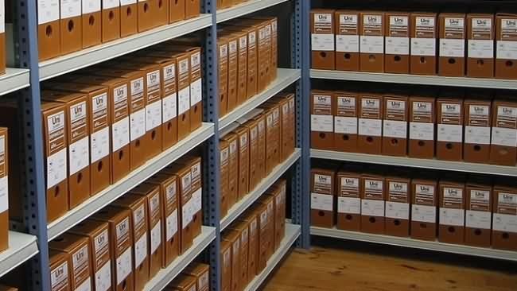
CENTRO DE SERVICIOS JUDICIALES DE LOS
JUZGADOS PENALES DE MANIZALES
Área de Organización de Archivo

Slide 44
ORGANIZACIÓN ARCHIVO
DE PROCESOS
El Centro de Servicios tiene a su cargo la función de archivo de expedientes de los 19 juzgados adscritos, la cual comprende actividades como organización física del expediente (retirar ganchos, cambio de caratulas, foliación, coser); el registro de la información correspondiente a archivo en los sistemas institucionales Justicia XXI y SAIDOJ.
A través de esta área también se brinda apoyo a los Juzgados en lo referente a la entrega de archivo histórico al Archivo Central.
Como la gráfica lo indica el número de expedientes organizados año por año se ha ido incrementando, gracias a la formalización del servicio a través de protocolos operativos, donde se establece la promesa del servicio y se establecen las reglas claras de prestación.
Año | 2017 |  | 2018 |  | 2019 |  | 2020
Despacho | Cajas | Procesos | Cajas | Procesos | Cajas | Procesos | Cajas | Procesos
Despachos Sala Penal |  |  | 142 | 1202 | 158 | 1410
Juzg. 1 Penal Circuito | 33 | 298 | 55 | 412 | 2 | 1
Juzg. 2 Penal Circuito | 70 | 769
Juzg. 3 Penal Circuito | 67 | 559
Juzg. 4 Penal Circuito | 37 | 226 | 8 | 133
Juzg. 5 Penal Circuito |  |  |  |  | 26 | 233 | 9 | 99
Juzg. 6 Penal Circuito
Juzg. 7 Penal Circuito |  |  |  |  |  |  | 254 | 1471
Juzg. Penal Circuito Especializado |  |  |  |  | 84 | 493 | 48 | 303
Juzg. 1 Control Garantías |  |  |  |  | 119 | 1814
Juzg. 7 Control Garantias |  |  |  |  |  |  | 107 | 1783
Juzg. 1 Penal Mpal Conocimiento |  |  |  |  |  |  | 148 | 2170
Juzg. 2 Penal Mpal Conocimiento |  |  |  |  | 68 | 749 | 69 | 851
Centro de Servicios Judiciales |  |  |  |  | 80 | 585
Total | 207 | 1852 | 205 | 1747 | 537 | 5285 | 635 | 6677
 |  |  |  | -5.67% |  | 202.52% |  | 26.34%

Slide 45

CENTRO DE SERVICIOS JUDICIALES DE LOS
JUZGADOS PENALES DE MANIZALES
Archivo Tecnológico

Slide 46
ARCHIVO TECNOLÓGICO
El centro de servicios judiciales tiene como responsabilidad garantizar la conservación y preservación de los registros audiovisuales, de todas las audiencias que realicen los Juzgados Penales Municipales de Manizales en la Sede de San José.
Desde el 01 de enero de 2015 hasta el 31 de diciembre de 2020, el centro de servicios judiciales ha realizado backup de 39608 audiencias, cumpliendo con los requisitos establecidos en los protocolos operativos, que permiten sistematizar la formación del registro, garantizar las condiciones técnicas para su posterior consulta y reproducción.
Periodo | 2015 |  | 2016 |  | 2017 |  | 2018 |  | 2019 |  | 2020
Sala de Audiencia | Cantidad CD/DVD | Cantidad de Audiencias | Cantidad CD/DVD | Cantidad de Audiencias | Cantidad CD/DVD | Cantidad de Audiencias | Cantidad CD/DVD | Cantidad de Audiencias | Cantidad CD/DVD | Cantidad de Audiencias | Cantidad CD/DVD | Cantidad de Audiencias
Sala de Audiencia Nro. 1 | 119 | 1172 | 135 | 1301 | 38 | 656 | 23 | 498 | 11 | 410 | 3 | 99
Sala de Audiencia Nro. 2 | 141 | 1809 | 137 | 1479 | 47 | 950 | 15 | 785 | 9 | 625 | 3 | 179
Sala de Audiencia Nro. 3 | 21 | 688 | 25 | 839 | 28 | 908 | 34 | 697 | 46 | 805 | 7 | 141
Sala de Audiencia Nro. 4 | 86 | 1114 | 105 | 1557 | 58 | 1123 | 20 | 981 | 17 | 994 | 4 | 234
Sala de Audiencia Nro. 5 | 23 | 859 | 32 | 1178 | 44 | 1359 | 44 | 1174 | 47 | 1259 | 9 | 253
Sala de Audiencia Nro. 6 | 24 | 848 | 28 | 1041 | 28 | 680 | 32 | 822 | 29 | 830 | 6 | 150
Sala de Audiencia Nro. 7 | 0 | 0 |  |  | 9 | 314 | 9 | 287 | 4 | 141 | 1 | 8
Sala de Audiencia Nro. 8 | 48 | 656 | 75 | 975 | 75 | 870 | 50 | 524 | 52 | 682 | 13 | 148
Sala de Audiencia Nro. 9 | 0 | 0 |  |  | 9 | 234 | 12 | 351 | 15 | 546 | 2 | 56
Sala de Audiencia Nro. 10 | 14 | 481 | 19 | 672 | 26 | 934 | 22 | 691 | 17 | 618 | 3 | 120
Audiencias Virtuales |  |  |  |  |  |  |  |  |  |  |  | 2339
Total Registros | 476 | 7627 | 556 | 9042 | 362 | 8028 | 261 | 6810 | 247 | 6910 | 51 | 3727
Promedio Diario |  | 16 |  | 16 |  | 22 |  | 26 |  | 28 |  | 28
Variación |  |  |  | 18.55% |  | -11.21% |  | -15.17% |  | 1.47% |  | -46.06%

Slide 47
ARCHIVO TECNOLÓGICO
Solicitud de Registros de Grabación de Audiencias
Año | 2017 | 2018 | 2019 | 2020
Número de Copias | 205 | 279 | 333 | 818
Promedio Diario | 1 | 2 | 2 | 4
Variación |  | 36% | 19% | 146%
El centro de servicios judiciales es responsable de atender las solicitudes de copia de grabación de audiencias que requieren los despachos judiciales, fiscales, defensores y todos los usuarios de los servicios de administración de justicia.
Estas solicitudes requieren de la revisión y aprobación del coordinador del centro de servicios judiciales de los juzgados penales de Manizales y sin su visto bueno no se deben entregar las grabaciones.
Durante el año 2020 el número de copias entregadas presento un incremento del 146%.

Slide 48
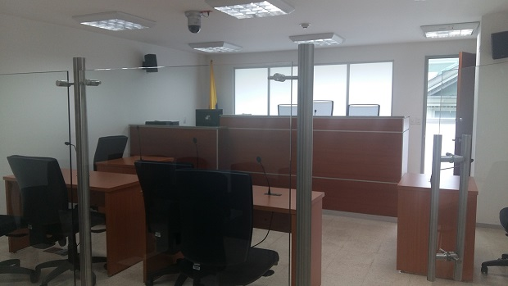
CENTRO DE SERVICIOS JUDICIALES DE LOS
JUZGADOS PENALES DE MANIZALES
Administración de Salas de Audiencias

Slide 49
Administración Salas de Audiencias.
Descripción | 2017 | 2018 | 2019
Mantenimiento Correctivo | 89 | 95 | 42
Mantenimiento Preventivo | 2 | 2 | 2
Durante el año 2018 se realizaron 95 solicitudes de asistencia a la mesa de ayuda para revisión de equipos de las salas de audiencia de la sede de San José.
Se están realizando dos (2) solicitudes al año para el mantenimiento preventivo, de las 10 Salas de Audiencias de la Sede de San José.

Slide 50

Área de Comunicaciones
Grupo de Citaduría

Slide 51


Área de Comunicaciones - Grupo Citaduría Notificaciones Realizadas por los Servidores con el Cargo de Citador del Centro de Servicios Judiciales
Notificación Personal
Labor realizada por 10 empleados con Cargo de Citador
Año 2016
Total 62861
Notificaciones Promedio Diario por Citador
26
Año 2017
Total 95.420
Notificaciones Promedio Diario por Citador
39
Año 2018
Total 85.423
Notificaciones
Promedio Diario por Citador
35
Año 2019
Total 74.034
Notificaciones
Promedio Diario por Citador
30
Año 2020
Total 49.037
Notificaciones
Promedio Diario por Citador
20
Notificación por Correo Electrónico
Año 2016
Total 11005
Notificaciones Promedio Diario por Citador
8
Año 2017
Total 13.748
Notificaciones Promedio Diario por Citador
9
Año 2018
Total 39.868
Notificaciones Promedio Diario por Citador
27
Año 2019
Total 42.626
Notificaciones Promedio Diario por Citador
29
Año 2020
Total 22.717
Notificaciones Promedio Diario por Citador
47

Slide 52
Área de Comunicaciones - Grupo Citaduría Información Detallada de las Notificaciones Realizadas
Esta labor presento un cambio radical a partir del año 2018, dado que desde el Consejo Seccional de la Judicatura de Caldas y la Coordinación del CSJPM, se establecieron acuerdos con la Dirección de Fiscalías, Dirección de Defensoría del Pueblo, Coordinación de Procuraduría y Personería Municipal, para realizar la notificación de la programación de audiencias a través del correo electrónico; Se paso de realizar el 100% de la notificación de audiencias de manera personal, a realizar el 60% de las notificaciones a través del correo electrónico
Citaciones y Notificaciones | 2016 | Promedio diario | 2017 | Promedio diario | 2018 | Promedio diario | 2019 | Promedio diario | 2020 | Promedio diario
Planillas Juzgados Conocimiento | 25580 | 105 | 32085 | 131 | 38906 | 159 | 46540 | 191 | 40366 | 165
Autos y Oficios Juzgados Penales de Conocimiento | 4054 | 17 | 4621 | 19 | 7858 | 32 | 4584 | 19 | 1827 | 7
Citaciones Audiencias Garantìas | 6251 | 26 | 33802 | 139 | 7960 | 33 | 6130 | 25 | 3955 | 16
Notificación Exhortos | 732 | 3 | 668 | 3 | 528 | 2 | 523 | 2 | 317 | 1
Notificación Tutelas Personal | 21100 | 86 | 19677 | 81 | 25639 | 105 | 5658 | 23 | 1692 | 7
Notificaciones Carcel | 5144 | 21 | 4567 | 19 | 4532 | 19 | 10599 | 43 | 880 | 4
Total Notificación Personal | 62861 | 258 | 95420 | 391 | 85423 | 350 | 74034 | 303 | 49037 | 201
Variación |  |  | 52% |  | -10% |  | -13% |  | -34%
Citaciones y Notificaciones | 2016 | Promedio diario | 2017 | Promedio diario | 2018 | Promedio diario | 2019 | Promedio diario | 2020 | Promedio diario
Notificaciones Audiencias de Garantías Via Electronica | 2815 | 11 | 0 | 13 | 25246 | 49 | 24389 | 102 | 17776 | 74
Notificación Tutelas Vìa Electronica | 8190 | 33 | 13748 | 56 | 14622 | 60 | 18237 | 76 | 4941 | 21
Total Notificación Electronica | 11005 | 45 | 13748 | 69 | 39868 | 109 | 42626 | 178 | 22717 | 95
Variación |  |  | 25% |  | 190% |  | 7% |  | -47%
TOTAL NOTIFICACIONES | 73866 |  | 109168 |  | 125291 |  | 116660 |  | 71754

Slide 53
Área de Comunicaciones - Grupo Citaduría Información Detallada de las Notificaciones Realizadas
Esta labor presento un cambio radical a partir del año 2018, dado que desde el Consejo Seccional de la Judicatura de Caldas y la Coordinación del CSJPM, se establecieron acuerdos con la Dirección de Fiscalías, Dirección de Defensoría del Pueblo, Coordinación de Procuraduría y Personería Municipal, para realizar la notificación de la programación de audiencias a través del correo electrónico; Se paso de realizar el 100% de la notificación de audiencias de manera personal, a realizar el 60% de las notificaciones a través del correo electrónico.
Con este cambio se mejoró en la oportunidad del tiempo de notificación de partes e intervinientes, se optimizo el personal necesario para realizar las notificaciones logrando dedicarlas a otras funciones y se disminuyo el consumo de papelería e insumos de impresora.

